Slide 1


Introduktion til Næste generation Digital Post
1. juli 2020
Til brug for myndigheder i forbindelse med opstart af implementering af den nye Digital Post-løsning

Slide 2

Læsevejledning
Denne præsentation giver en introduktion til Næste generation Digital Post (NgDP), hvad den nye løsning indeholder, og hvilken implementeringsopgave, I som myndighed, står over for i forbindelse med overgangen til den nye løsning.
Præsentationen er tænkt som en bruttooversigt over indholdet af den kommende Digital Post-løsning og den overordnede omstillingsopgave for myndighederne i den forbindelse, som den enkelte organisation kan tage udgangspunkt i og tilpasse efter behov.
De konkrete opgaver for myndigheder i forbindelse med implementeringen beskrives ikke i denne præsentation, men findes Digitaliseringsstyrelsens Implementeringsoverblik, DIO.
Denne præsentation er baseret på den viden, Næste generation Digital Post-projektet har i dag, og der kan derfor komme ændringer i forbindelse med, at projektet bliver klogere.
Præsentation indeholder desuden prototyper, der fortsat arbejdes på. Der tages forbehold for, at de endelige produkter kan se anderledes ud.

Slide 3

Indhold
Om fremtidens Digital Post-løsning
Minimumskrav
Udrulning af den nye løsning
Uddybende information om den nye løsning
4
10
13
17

Slide 4
Om fremtidens
Digital Post-løsning

Slide 5
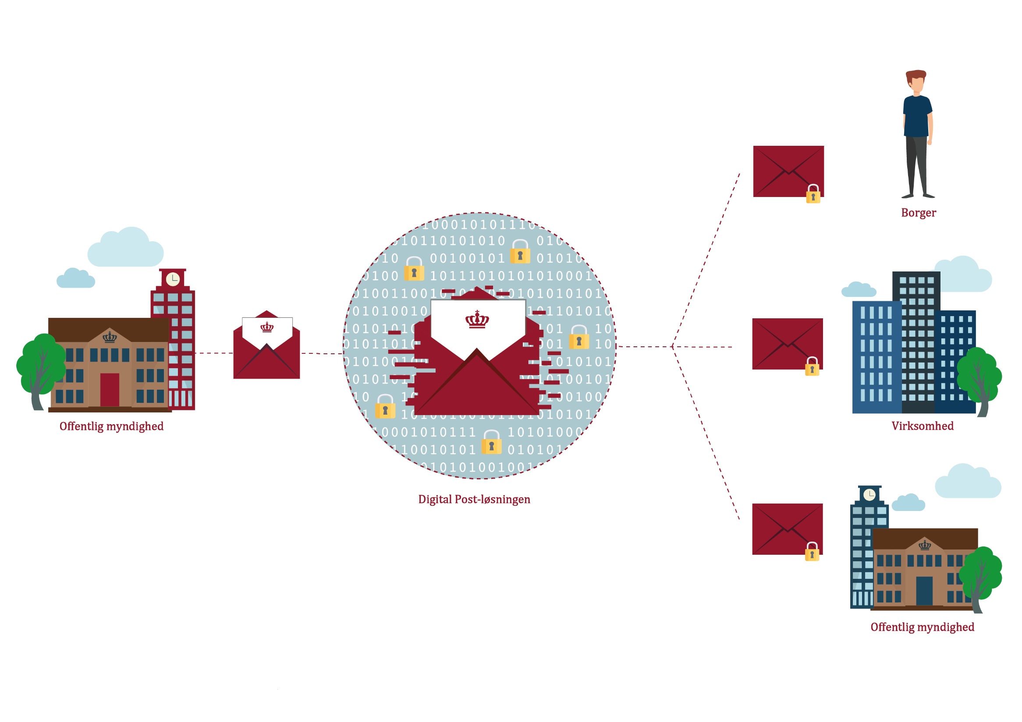
Hvad er Digital Post?
Notes:
Digital Post er de offentlige myndigheders fælles it-løsning, der gør det muligt at kommunikere sikkert med borgere, virksomheder og andre myndigheder.

Slide 6

Danmark skal have
ny Digital Post-løsning
Digital Post har været i lovpligtigt udbud.
Digitaliseringsstyrelsen har på vegne af de fællesoffentlige parter i oktober 2019 skrevet kontrakt med Netcompany A/S, der afløser e-Boks A/S som leverandør af Digital Post-løsningen.
Den nye Digital Post lanceres i sensommeren 2021.
Den offentlige sektor kommer til at få et øget ejerskab til den nye Digital Post-løsning, hvilket giver en større fleksibilitet til at kunne tilpasse løsningen til fremtidige behov og sikre en bedre sammenhæng til andre offentlige it-løsninger.
Med den nye løsning skiftes meddelelsesformat, hvilket giver en række nye muligheder.
Alle myndigheder, der sender digital post i dag, skal omstille deres it-systemer til den nye Digital Post-løsning, som er fremtidssikret, brugervenlig og sikker.​

Slide 7




Det nye meddelelsesformat i den kommende Digital Post-løsning giver en række muligheder for at øge kvaliteten i kommunikationen med borgerne.
De nye muligheder kræver en indsats fra den enkelte myndighed. Afhængigt af jeres størrelse og kompleksitet skal der afsættes ressourcer til at implementere den nye Digital Post-løsning og de nye funktioner.
Digitaliseringsstyrelsen har fokus på at informere leverandører af systemer til Digital Post om ændringerne. I har dog selv en opgave i at koordinere med jeres egne leverandører.
Digitaliseringsstyrelsen vil bistå myndigheder gennem processen og udvikler målrettede opgavepakker, som kan understøtte implementeringen hos den enkelte myndighed.
Der er mange muligheder
i den nye løsning
– men de kræver en indsats fra jer

Slide 8










Oversigt over nye features og muligheder
Nyt format til meddelelser (MeMo)
Forbedrede statistikrapporter
Ingen administration ved afregning til Digital Post-løsningen
Bedre adgang til data i kommunikations- og sikkerhedsloggen
Ny rettighedsstyring
Visning af bilag
Lettere at sende post korrekt til myndigheder
Bedre overblik over korrespondancer
Forbedret administrationsportal
Adgang via app
8

Slide 9

Kommende
infrastrukturløsninger
Næste generation Digital Post er et ud af flere offentlige digitale infrastrukturprojekter, som er forankret i Digitaliseringsstyrelsen.
Sideløbende med omstillingen til den nye Digital Post-løsning sker der en overgang til MitID og NemLog-in, som tilsammen afløser den eksisterende NemID-løsning.
Digitaliseringsstyrelsen sikrer koordination mellem projekterne og rettidig inddragelse af myndighederne.
MitID
NemLog-in
Digital Post
Notes:
Læs mere her:
MitID og NemLog-in: digst.dk/mitid-nemlog-in
Digital Post: www.digst.dk/ngdp

Slide 10
Minimumskrav

Slide 11

Minimumskrav i forbindelse
med omstilling
Der er en række minimumskrav for at kunne overgå til den nye Digital Post-løsning. Disse er beskrevet på digst.dk/ngdp-implementering
På det følgende slide gennemgås de overordnede minimumskrav, som vedrører en opgradering og omlægning af jeres:
Modtagersystemer
Afsendersystemer
Minimumskravene skal være opfyldt ved go live i august 2021.

Slide 12
Minimumskrav i forbindelse med omstilling
Modtagersystemer
Skal pege hen på den nye Digital Post-løsning
Skal opgraderes til at kunne modtage post i det nye meddelelsesformat (MeMo) fra go-live (august 2021)
Et af modtagersystemerne skal kunne modtage 99,5 mb.
Et af modtagersystemerne skal være et defaultsystem
Al post skal afhentes, og myndigheder skal opbevare posten i egne systemer
Der skal oprettes mindst ét kontaktpunkt, som afsenderen kan vælge, for hvert af de modtagersystemer, der skal afhente myndighedsrelateret post.
Post sendt fra én myndighed til en anden myndighed uden angivelse af et kontaktpunkt, bliver opfattet som CVR-post og sendes til det system, der er angivet til at afhente virksomhedspost.
Samme lovmæssige størrelsesbegrænsninger for at sende post som i dag
Afsendersystemer
Skal pege hen på den nye Digital Post-løsning. Man kan dog i en overgangsperiode på to år (frem til august 2023) sende i nuværende formater
Skal understøtte det nye meddelelsesformat (MeMo) senest to år efter go live (senest august 2023)
Skal bruge de nye snitflader for kontaktstrukturen
Samme lovmæssige størrelsesbegrænsninger for at sende post som i dag
Notes:
Beskrivelser af mere specificerede krav kan findes i opgavepakke 3 og 4 i Digitaliseringsstyrelsens Implementeringsoverblik (DIO).

Slide 13
Udrulning af den nye løsning

Slide 14

Digitaliseringsstyrelsen understøtter myndighedernes omstilling
For at understøtte myndighedernes omstilling til Næste generation Digital Post (NgDP) har Digitaliseringsstyrelsen lavet et implementeringskoncept, som rulles ud i foråret 2020.
Konceptet består overordnet af:
Opgavepakker, hvor jeres opgaver er beskrevet, samt forslag og vejledning til, hvordan I løser dem
Digitaliseringsstyrelsens implementeringsoverblik (DIO), hvor opgavepakkerne struktureres, og I kan komme direkte i kontakt med implementeringsteamet i Digitaliseringsstyrelsen (fra april 2020)
Tre forskellige forløb, hvor vi løbende tester vores materiale, så det bedst muligt understøtter jeres lokale implementeringsindsats
Løbende informationsmøder og netværk for grupper blandt myndighederne

Slide 15
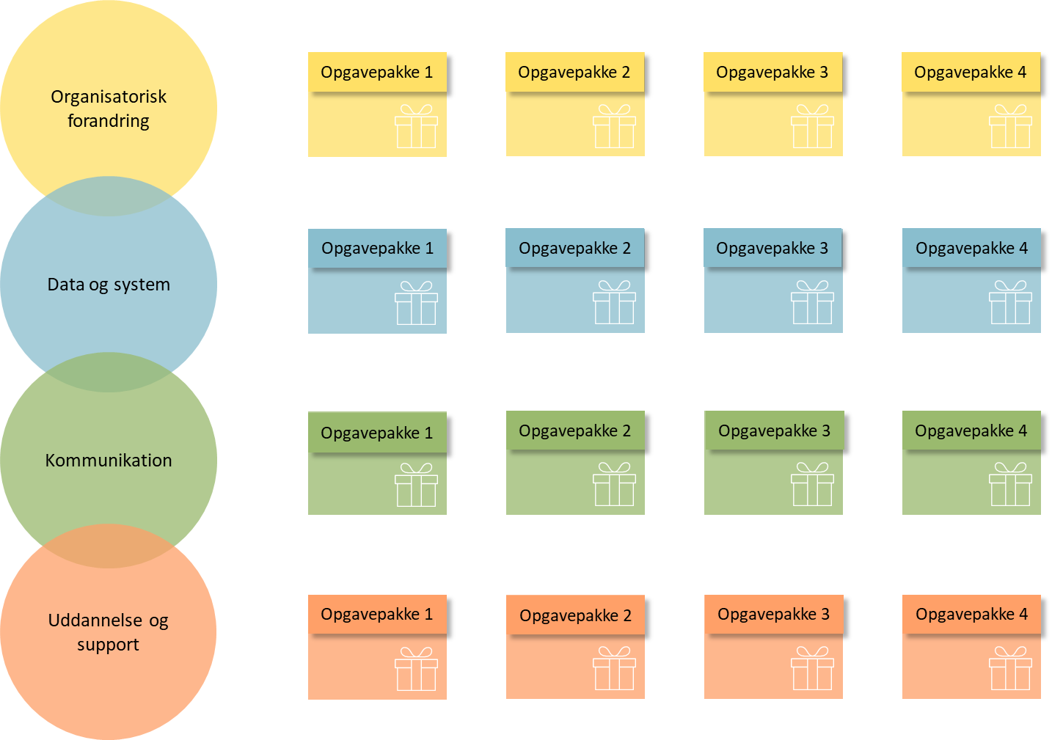
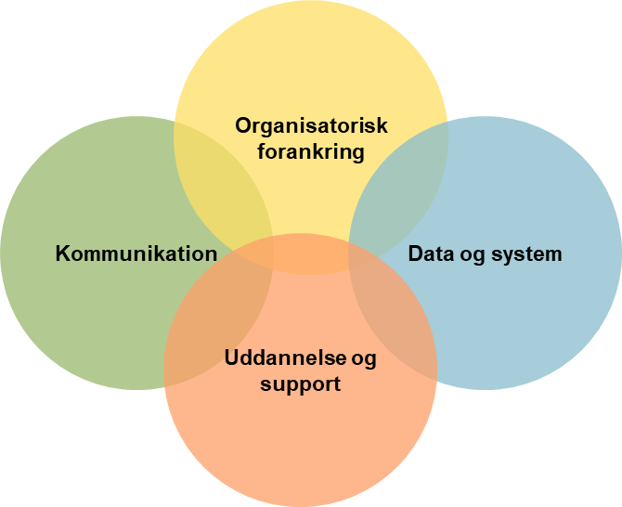
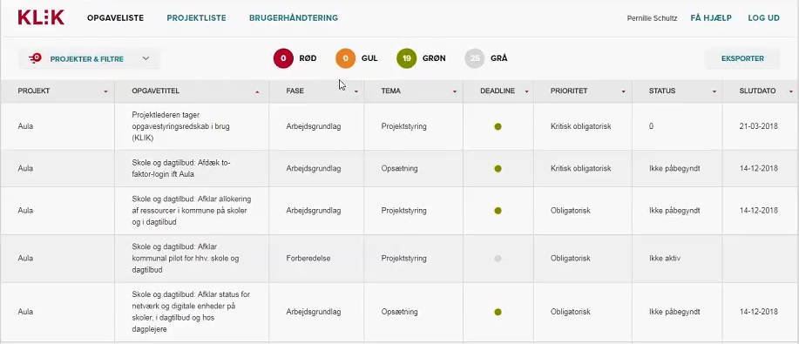

Implementeringskoncept
Hovedelementer i implementeringsrammen
1
Implementeringsområder
2
Implementeringsplan og opgavepakker
3
Samlet digitalt implementeringsoverblik DIO
Klar struktur for implementering i fire overordnede områder og forslag til organisering af den lokale implementeringsorganisation
Klar plan for myndighedens implementeringsaktiviteter og struktureret opgavevejledning i opgavepakker med aktivitet, roller og værktøjer
Klart overblik over jeres opgaver og frister for opgaverne. Det indebærer tjeklister, så I kan følge implementeringen. Herudover en direkte kommunikationskanal til Digitaliseringsstyrelsen
DIO
NgDP
Eksempel
Eksempel
Eksempel
Eksempel
Eksempel
05/08-2021
NgDP
Eksempel
Eksempel
Eksempel
Eksempel
Eksempel
05/08-2021
NgDP
Eksempel
Eksempel
Eksempel
Eksempel
Eksempel
05/08-2021
NgDP
Eksempel
Eksempel
Eksempel
Eksempel
Eksempel
05/08-2021
NgDP
Eksempel
NgDP
Eksempel
Eksempel
Eksempel
Eksempel
05/08-2021

Slide 16
Overordnet implementeringsplan
+500 myndigheder og tre forløb
For at sikre den bedst mulige overgang til den nye Digital Post-løsning kører Digitaliseringsstyrelsen tre forløb:
1) et pilotforløb, 2) et frontløberforløb for de myndigheder, der sender mest digital post i dag og 3) et generelt forløb for hovedgruppen af myndigheder.
Foruden myndighederne sørger Digitaliseringsstyrelsen for at informere leverandørerne om den nye løsning. Det er dog myndighedernes eget ansvar, at sikre koordinering med deres egne leverandører om de konkrete opgaver hos den enkelte myndighed.
Pilotforløb
Pilot-myndigheder
Store
afsender- myndigheder
Frontløberforløb
Forberedelse og vidensopbygning
Myndighedsforløb
Hovedgruppen af myndigheder
Leverandørforløb (understøttelse af myndighedsimplementering)
Fortsat leverandørdialog (understøttelse af myndighedsimplementering)
Leverandører
Pilotfase
Implementeringsfase
Jan
2020
Feb
2020
Mar
2020
Apr
2020
Maj
2020
Jun
2020
Jul
2020
Aug 2020
August
2021

Slide 17
Myndighedsforløb
Overblik over faserne i det generelle myndighedsforløb
Implementeringsopstart
Go Live NgDP
Alle systemer peger på den nye løsning
NgDP er fuldt implementeret
Ophør på to-årig overgangsperiode, hvor myndigheder kan omlægge til MeMo
Opstart og forberedelse
Analyse og vurdering
Analyse og vurdering
Omlægning og klargøring
Omlægning og klargøring
Opsætning og ibrugtagning
Opsætning og ibrugtagning
1. kvartal
2. kvartal
3. kvartal
4. kvartal
1. kvartal
2. kvartal
august
august
2020
2021
2022
2023
17

Slide 18
Uddybende information
om den nye løsning

Slide 19
Hvad udgår med
den nye løsning?

Slide 20




Funktioner, der udgår eller ændres i den nye Digital Post-løsning
Den eksisterende Digital Post-løsning indeholder en række funktionaliteter og services. Følgende udgår eller ændres med den nye Digital Post-løsning.
Brevfletning er en service, hvor adresser på flere modtagere flettes ind i en brevskabelon, og derved skaber unikke breve. Denne service bliver ikke en del af den nye Digital Post-løsning. Myndigheder skal fremover selv kunne brevflette i egne systemer, inden de sendes i Digital Post-løsningen.
Søg i sendte meddelelser er en funktionalitet, som giver adgang til en kopi af myndighedens sendte meddelelser i op til 35 dage. Det ændres, så der ikke længere er et arkiv af sendte meddelelser i den nye Digital Post-løsning. Myndigheder skal derfor sikre sig, at afsendte meddelelser fremover kan fremsøges i egne systemer.
Formularer er xml-baserede præudfyldte blanketter, som myndigheder har kunnet bruge til at indhente information om specifikke emner, fx adresse eller CVR-nummer, når borgere eller virksomheder skriver til myndigheden. Denne funktion kommer til at udgå. Myndigheder skal fremover selv lave en indberetningsløsning på deres hjemmeside, hvis de ønsker at bruge denne funktionalitet.
Åbningskvittering er en funktionalitet, som man indtil nu har kunnet tilkøbe som et ekstra produkt hos den nuværende leverandør. Med åbningskvittering har afsenderen af posten kunnet få en valgfri kvittering på, at modtageren har åbnet brevet. Dette kommer man ikke til at kunne fremover, og der kommer ikke en erstatning.
Myndigheder, der modtager digital post, skal hente posten ned til egne systemer i stedet for at læse den på Virk. Det er for eksempel, når en borger skriver, eller når myndigheder skriver med hinanden i forbindelse med sagsbehandling. Posten hentes ned til egne systemer ved at tilslutte et modtagersystem. De fleste myndigheder har allerede et modtagersystem i dag, men dem, der ikke har, skal anskaffe et i forbindelse med overgangen til det nye Digital Post.

Slide 21
Nye features
og muligheder

Slide 22
Oversigt over nye features og muligheder
Nyt format til meddelelser (MeMo)
Forbedrede statistikrapporter
Ingen administration ved afregning til Digital Post-løsningen
Bedre adgang til data i kommunikations- og sikkerhedsloggen
Ny rettighedsstyring
Visning af bilag
Lettere at sende post korrekt til myndigheder
Bedre overblik over korrespondancer
Forbedret administrationsportal
Adgang via app
22

Slide 23

Ingen administration ved afregning til
Digital Post-løsningen
I dag betaler alle myndigheder en afgift pr. besked, som leveres til e-Boks.
Fremover bliver udgifterne til Digital Post-løsningen afholdt centralt via myndighedernes budgetramme.
Det betyder, at I ikke længere vil have administration i forbindelse med afregning til Digital Post-løsningen.
Dette ændrer dog ikke ved de eventuelle omkostninger, I har til jeres egne leverandører i relation til integrationen til Digital Post.

Slide 24
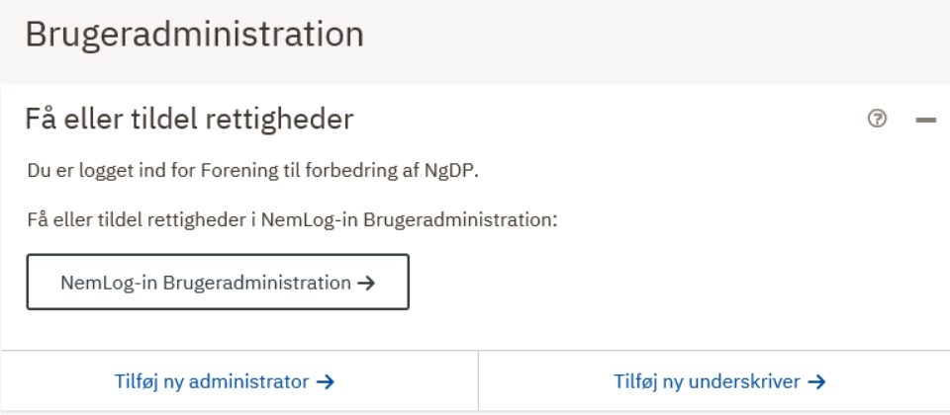
Ny rettighedsstyring
I dag ligger rettighedsstyring i e-Boks.
Fremover samles rettighedsstyring til Digital Post med den fællesoffentlige rettighedsstyring i NemLog-In brugeradministration på Virk, som i dag også anvendes til fx:
  NemRefusion
  Barsel
  Feriekonto
  Efteruddannelse

Slide 25
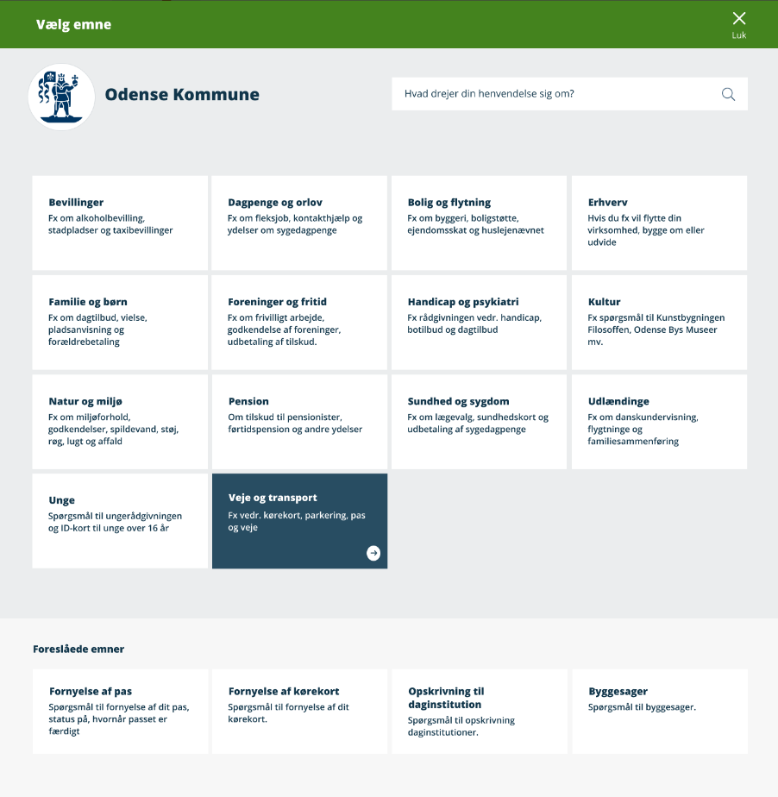
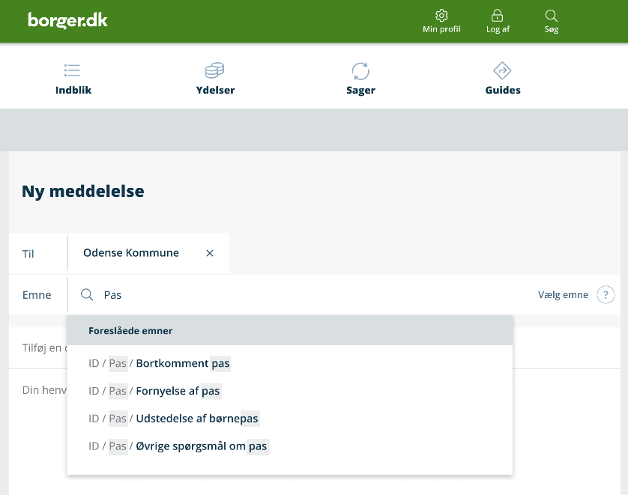
PROTOTYPE
I kan opsætte en uddybende kontaktstruktur, så man manuelt kan klikke sig gennem en emnebaseret kontaktstruktur med korte informationstekster
Det bliver nemmere at sende digital post korrekt til jer
Der er mulighed for at sætte søgeord på jeres kontaktpunkter, så borgere og virksomheder nemmere kan finde den rigtige modtager ved at skrive i søgefelterne
PROTOTYPE

Slide 26
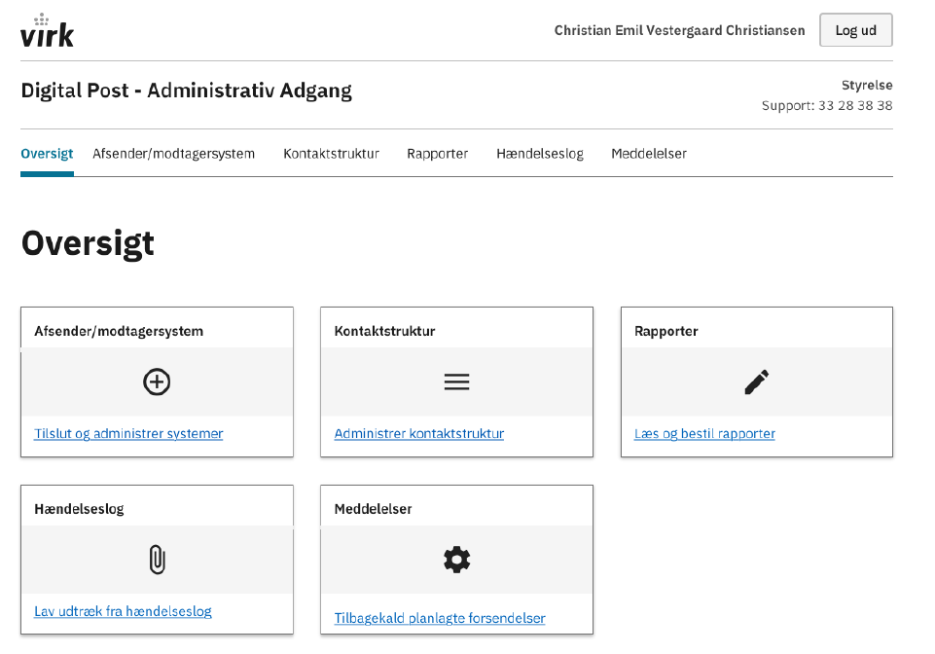
Forbedret
administrationsportal
En ny, enkel adgang til myndighedsfunktionerne i en opdateret, brugervenlig grænseflade.
Fordi Digitaliseringsstyrelsen kommer til at eje den nye Digital Post-løsning, bliver det lettere at vedligeholde hjælp og vejledninger i portalen.
PROTOTYPE

Slide 27

Forbedrede
statistikrapporter
Mulighed for at trække flere typer og varianter af statistik, så I selv kan lave statistikrapporter baseret på egen data. Det vil give jer en bedre indsigt i jeres modtageres adfærd.
Derudover kan man vælge mellem en række standardrapporter.
Rapporter trækkes gennem den kommende administrationsportal.

Slide 28

Bedre dataadgang til kommunikations- og sikkerhedsloggen
Der kommer en ny log, som blandt andet registrerer og viser:
  Hvornår man har sendt post
  Hvornår posten er leveret til en borger eller virksomhed
  Hvem modtageren er
  Hvilken type post man har sendt
I får adgang til loggen gennem den kommende administrationsportal.
Alternativt kan I systemintegrere til loggen og derved få data fra Digital Post-løsningen direkte i egne systemer.
Det giver jer en bedre mulighed for løbende at anvende og behandle egne data fra loggen.

Slide 29
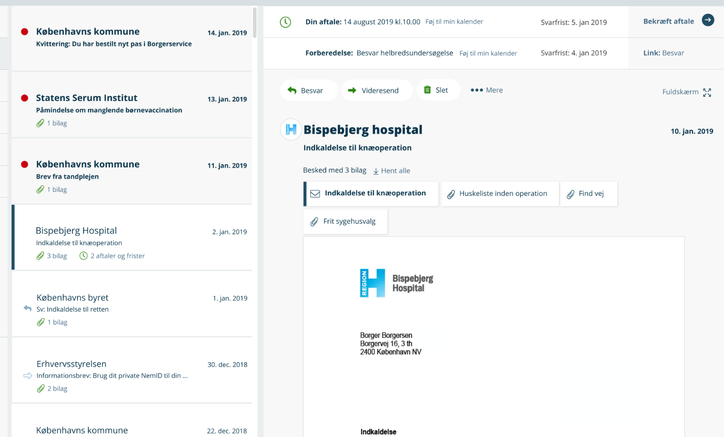
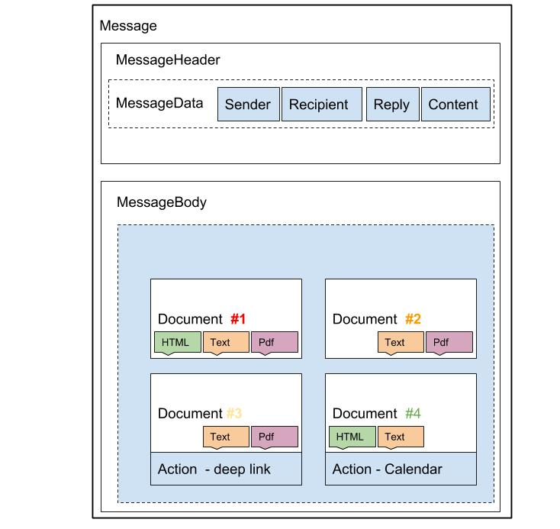
Nyt format til
meddelelser (MeMo)
PROTOTYPE
MeMo er en ny måde at pakke posten ind på og giver mulighed for at fremhæve den vigtigste information for modtageren. Fx tidsfrister, indkaldelser og links.

Slide 30
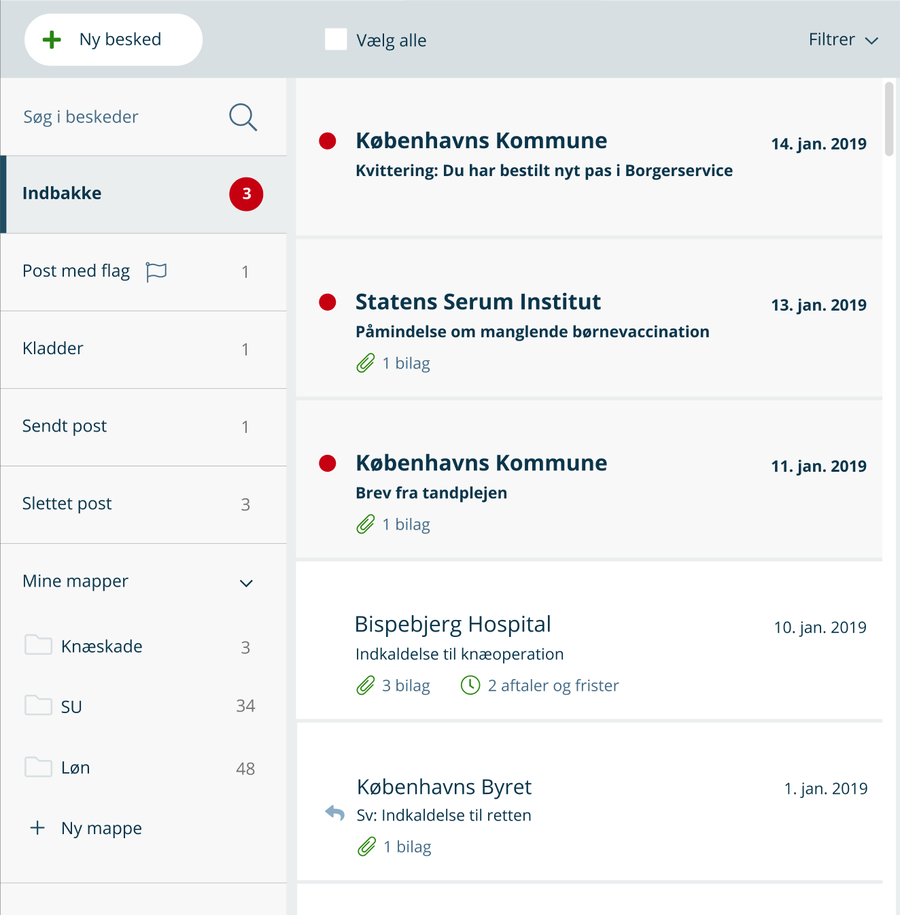
Visning af bilag bliver mere overskuelig for borgere og virksomheder
I dag kan det være uoverskueligt at få læst alle bilag.
I den nye løsning bliver antallet af bilag fremhævet i indbakken, og det vil være nemmere at læse alle bilag ud i et.

Slide 31

Bedre overblik over korrespondancer for borgere og virksomheder
I dag er de enkelte beskeder ikke koblet til hinanden, når du læser posten på borger.dk eller Virk.
I den nye løsning bliver det muligt at se hele korrespondancen mellem modtager og afsender, som i en almindelig mailkorrespondance.

Slide 32
Adgang via app
Som borger eller virksomhed vil du også fremover kunne tilgå din digitale post fra offentlige myndigheder via app.
Appen gør det muligt at tilgå sin digitale post fra både mobil og tablet.
Appen kan downloades fra sensommeren 2021.

Slide 33
Fordele ved at
bruge MeMo

Slide 34


Hvad kan MeMo bruges til?
At markere frister tydeligt.
At kunne besvare beskeder direkte til den enhed eller fagsystem, som skal modtage besvarelsen.
Mulighed for at lave forskellige adviseringstekster på sms og e-mail.
At lægge aftaler direkte i kalenderen.
At lave direkte links til fx mere information, en selvbetjeningsløsning eller en service i et fagsystem.
At angive den præcise afsender, fx Bispebjerg Hospital frem for Region Hovedstaden.
At angive hvem posten vedrører, fx dig selv, en kollega eller dit barn.

Slide 35
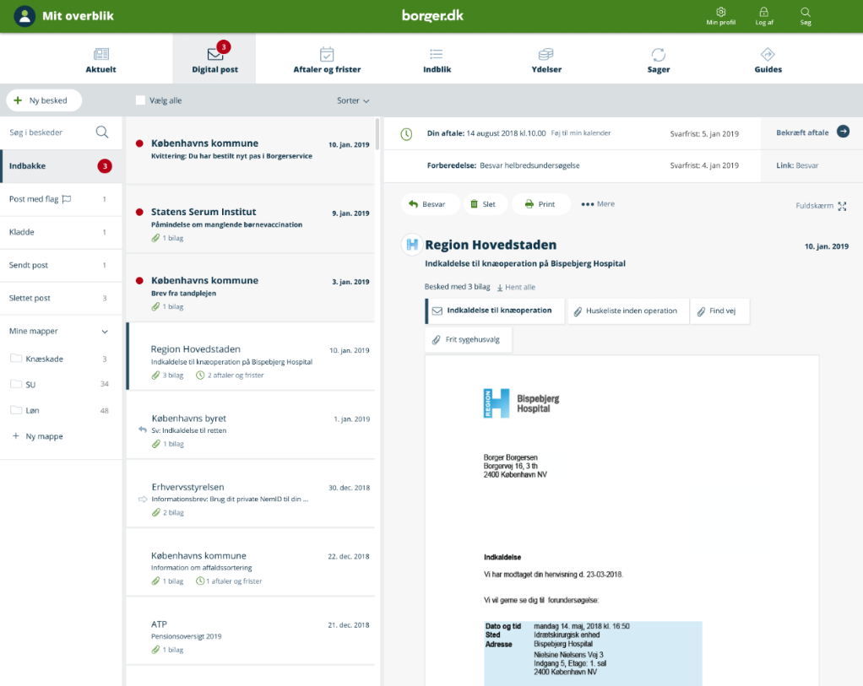
Mulighed for bedre at hjælpe modtageren til at
handle på baggrund af posten og undgå spildtid
Vigtig information kan trækkes ud og vises tydeligt til modtageren. Det kan fx være en hjælp til at:
Se vigtig information
Overholde tidsfrister
Lægge aftaler i kalenderen
Møde op til indkaldelser
Besvare posten
Resultat
Reduktion i ressourcer til opfølgning
Reduktion af udeblivelser til aftaler
PROTOTYPE

Slide 36
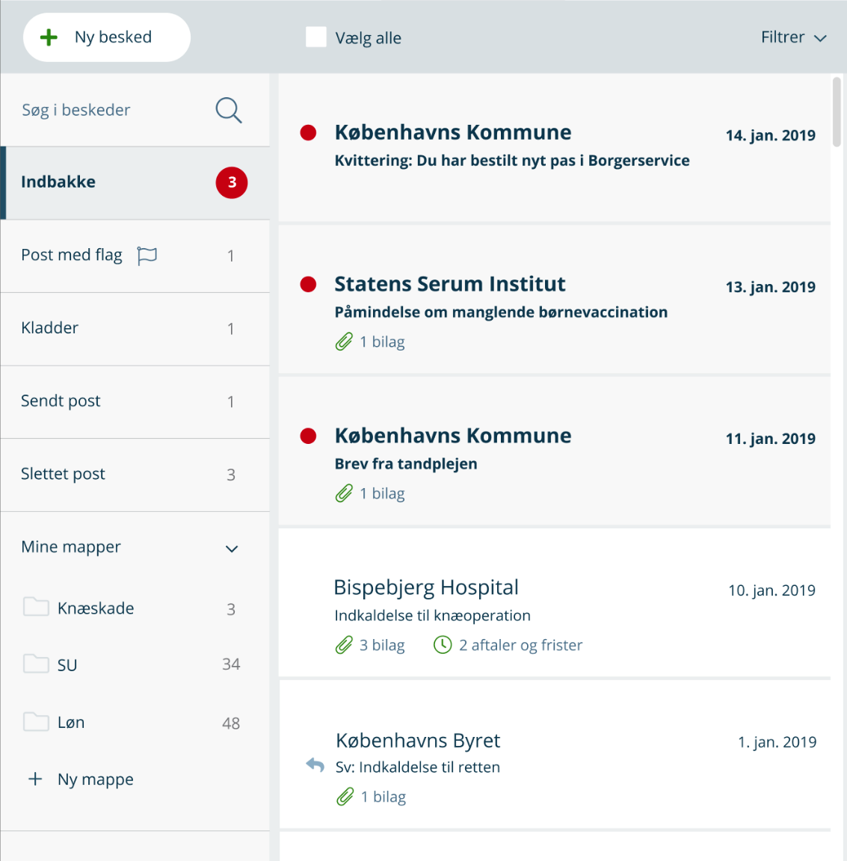
Mulighed for at angive,
hvem posten er fra
Der er mulighed for at angive den myndighed, der er ansvarlig for indholdet af brevet, så man ikke længere er begrænset til hovedmyndigheden.
Fx kan ‘Bispebjerg Hospital’ fremgå som afsender frem for ‘Region Hovedstaden’ i dag. Eller ‘Købehavns Byret’ fremfor ‘Danmarks Domstole’.
PROTOTYPE

Slide 37


Det bliver nemmere for jer at
fordele post fra andre myndigheder
Myndighed A (afsender)
Opmærker fx posten med:
SagsID og emne
Hvem posten vedrører
Hvem der skal modtage posten
Myndighed B (modtager)
Kan automatisere eller optimere distributionen af post i myndigheden
Kan reducere ressourcer til central postdistribution
Undgår spildtid med forkert placerede henvendelser
Opnår øget GDPR-compliance i forhold til post med følsomme personoplysninger

Slide 38


Mulighed for at give en bedre brugeroplevelse
Myndighed
Opmærker posten med:
Du skal vende tilbage
Du skal udfylde noget
Du skal huske noget
At henvendelsen vedrører andre end dig (fx børn eller en kollega)
Borger eller virksomhed
Oplever en tydelig indikation af, hvad og hvem henvendelsen vedrører
Får optimeret muligheden for at sortere egen post uden at have åbnet den

Slide 39
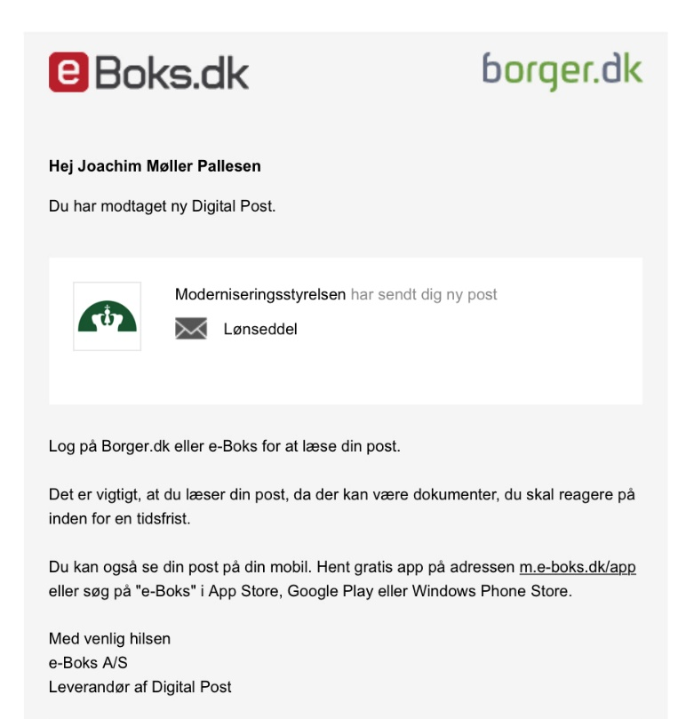
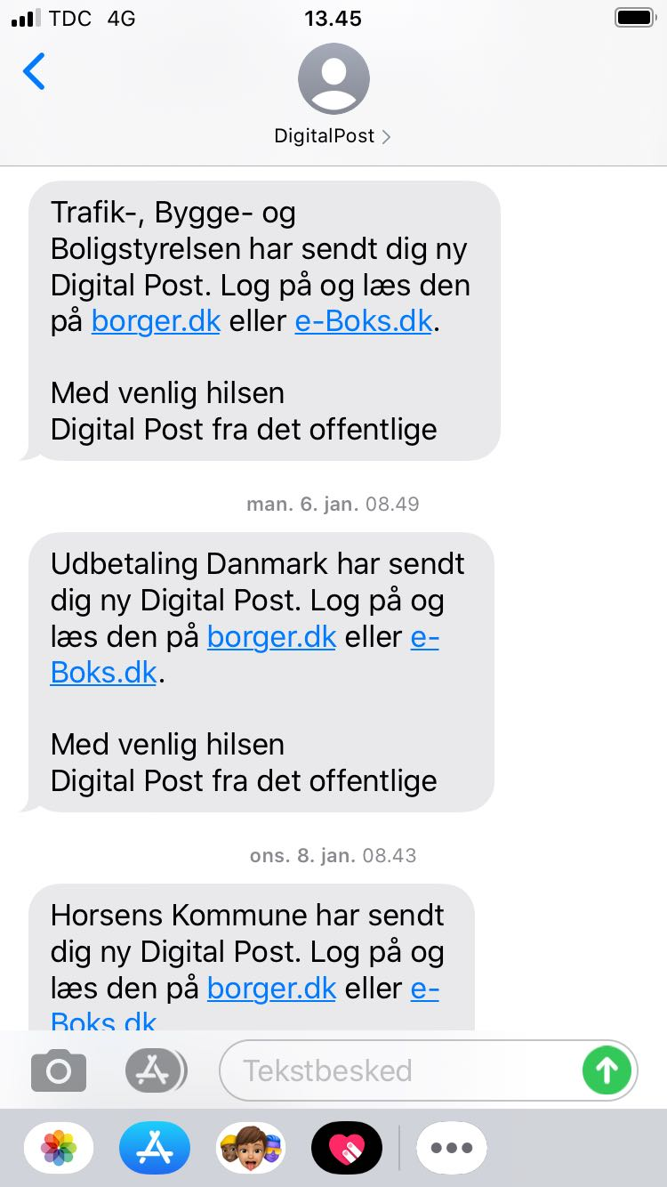
Mulighed for at
lave forskellige adviserings-
tekster på sms og e-mail
Du kan stadig angive din egen adviseringstekst som en del af forsendelsesprocessen i den nye løsning.
Som noget nyt kan de to tekster til henholdsvis sms og e-mail kan være forskellige.

Slide 40

Links virker uafhængigt
af browser
Fremover kan I opmærke de links, som indgår som en del af den digitale post, i MeMo.
Det kan fx være et link til mere information, til en selvbetjeningsløsning eller en service i et fagsystem.
Når links opmærkes i MeMo virker de som udgangspunkt i alle browsere.

